Slide 1
第三课
会话跟踪和Cookie

Slide 2
回顾
输入/输出对象：request、response 和 out
作用域对象：session、application和pageContext
Servlet 相关对象：page 和 config
错误对象：exception
转发和重定向
不同方式的中文处理

Slide 3
本章目标
会话跟踪介绍
Cookie的使用
访问控制和会话跟踪应用

Slide 4
第一部分
会话跟踪介绍
Cookie的使用
访问控制和会话跟踪应用

Slide 5

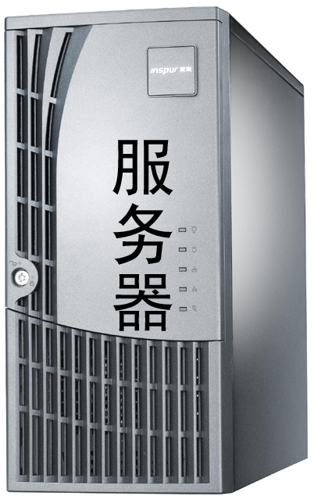

会话概念
会话就是浏览器与服务器之间的一次通话，它包含浏览器与服务器之间的多次请求、响应过程
会话与浏览器相对应
请求 1
响应 1
浏览器
session对象
请求 2…n
响应 2…n
浏览器
session对象

Slide 6



会话跟踪
目的：解决HTTP协议无状态的问题
请求 1
请求 2
…….
请求 n
服务器将唯一的会话 ID 分配给客户端以跟踪用户

Slide 7
会话跟踪技术
常用会话跟踪技术
会话跟踪技术
用户授权
隐藏表单域
URL 重写
Cookie

Slide 8

用户授权
会话跟踪的用户授权方法在用户登录之后跟踪用户。用户授权技术不允许未经授权的用户访问网站上的某些资源
请求
未授权用户

Slide 9
隐藏表单域
将会话跟踪字段的隐藏表单域添加到 HTML 页面，但是不会显示在客户端浏览器中
<form action = “do.jsp” method=”POST”>
…………
<input type=“hidden” name=“userid” value=“1”>
…………
</form>

Slide 10
URL重写
URL（统一资源定位） 重写技术将一个唯一的会话 ID 添加到 URL 结尾，以标识该会话。例如，重写以下 URL 传递会话 ID为10
原始 URL：http://server:port/servlet/Rewritten
用添加的参数重写的 URL：
http://server:port/re.jsp?sessionid=10
用自定义修改重写的 URL：
http://server:port/re.jsp;$sessionid$10
使用response对象的encodeURL方法
http://server:port/re.jsp;jsessionid=10

Slide 11
第二部分
会话跟踪介绍
Cookie的使用
访问控制和会话跟踪应用

Slide 12
Cookie概念
指网站为了辨别用户身份、进行会话跟踪而储存在用户本地终端上的数据（通常经过加密）。
Cookie 用于存储 Web 服务器发送给客户端的信息。服务器通过设置响应标题中的 Set-Cookie 方法来发送 cookie。

Slide 13
Cookie信息组成
Set-Cookie: Name=VALUE; Comment=COMMENT; Domain= DOMAINNAME; Max-age=SECONDS; Path=PATH;
Name – 指定 Cookie 的名称
VALUE – 指定 Cookie 名称的值
Domain – 指定 Cookie 有效的 URL
Max-age – 指定 Cookie 的生命周期（以秒表示）
Path – 指定 Cookie 有效的路径

Slide 14
Cookie 类
javax.servlet.http.cookies.Cookie
public Cookie(String name,String value);
构造函数
public void setMaxAge(int age);
设置 cookie 的最大生命周期（以秒表示）
public int getMaxAge();
返回Cookie 的最大保存时间

Slide 15
Cookie 类方法
public void setComment(String);
public void setDomain(String);
public void setPath(String);
public void setSecure(boolean);
public void setValue(String);
public void setVersion(int);
public String getName();

Slide 16
读取和增加Cookie
读取Cookie
Request对象的方法：
public Cookie[ ] getCookies();
增加Cookie
Response对象的方法：
public void addCookie(Cookie);

Slide 17
Cookie示例
Cookie cookie = null;
Cookie[] cookies = request.getCookies();
if (cookies != null){
out.println(“<h2>每个cookie的名称和值</h2>");
for (int i = 0; i < cookies.length; i++) {
cookie = cookies[i];
out.println(cookie.getName());
out.println(cookie.getValue());
}
}

Slide 18
第三部分
会话跟踪介绍
Cookie的使用
访问控制和会话跟踪应用

Slide 19
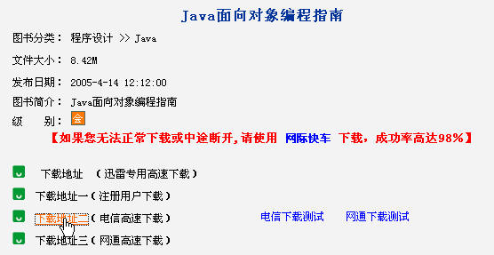


生活中的访问控制
网上下载时，系统往往会提示用户登录网站
点击下载，
系统转入登录页面
系统如何判断用户是否已经登录？

Slide 20
访问控制实现
访问控制流程
进入用户注册页面
否
1
用户登录
是否是注册用户
是
系统保存该用户的登录信息
进入欲访问的页面
进入用户登录页面
否
2
用户直接访问某个页面
系统是否保存了该用户登录信息
是
显示该页面内容
使用JSP会话跟踪机制，可以维持每个用户的会话信息，也就是为不同的用户保存不同的数据

Slide 21
使用session进行访问控制
实现步骤
  用户从登录页面成功登录后，将用户信息保存到session中
  用户访问需要进行访问控制的其它页面时读取session中保存的信息
  如果能够读取到，允许访问
  否则，转向登录页面
缺点
  时间有限
  和浏览器对应

Slide 22
使用cookie进行访问控制
实现步骤
  用户首次成功登录后，将用户信息保存到session中同时保存到cookie中
  用户访问其它页面时读取session中保存的信息
  如果能够读取到，允许访问；否则，读取cookie中的信息
  如果读取到，将信息存放到session中，并允许访问；否则转向登录页面
缺点
  和浏览器安全性设置有关

Slide 23
访问控制实现
使用session
使用Cookie

Slide 24
include指令
网站中很多首页面都需要加入登录验证
为避免冗余代码，使用include指令
将一些共性的内容写入一个单独的文件中，然后通过include指令引用该文件，从而降低代码的冗余问题，也便于修改共性内容

Slide 25
include指令示例
创建登录验证文件 check.jsp
在其它页面中使用include指令引用
<%@ page …%>
<%String user = (String) session.getAttribute(“user");
if (null == user) {
  response.sendRedirect(“login.html");
}%>
<%@ include file="check.jsp"%>

Slide 26
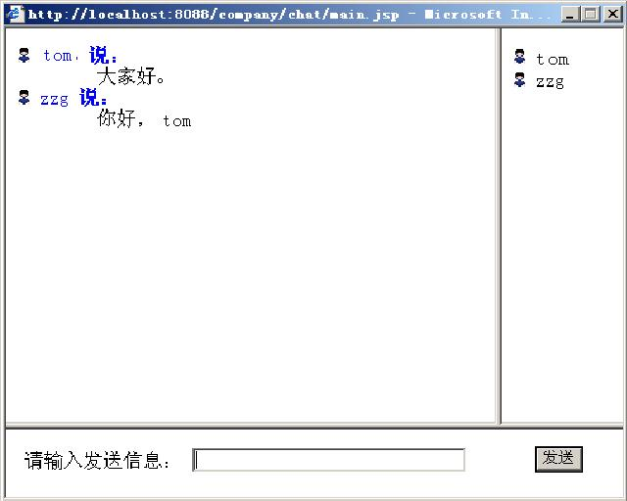
综合应用—聊天室

Slide 27
聊天室：分析
注册和登录：index.jsp、reg.jsp、doReg.jsp
访问控制：check.jsp
聊天室首页：main.jsp（框架页面）
聊天用户列表页面：list.jsp
发送聊天信息页面：send.jsp
显示聊天信息页面：msg.jsp
退出页面：logoff.jsp

Slide 28
总结
了解会话跟踪的概念
理解session和cookie的区别
掌握Cookie的使用
掌握使用会话跟踪技术进行访问控制
掌握include指令的使用

Slide 29
谢谢！

